Slide 1
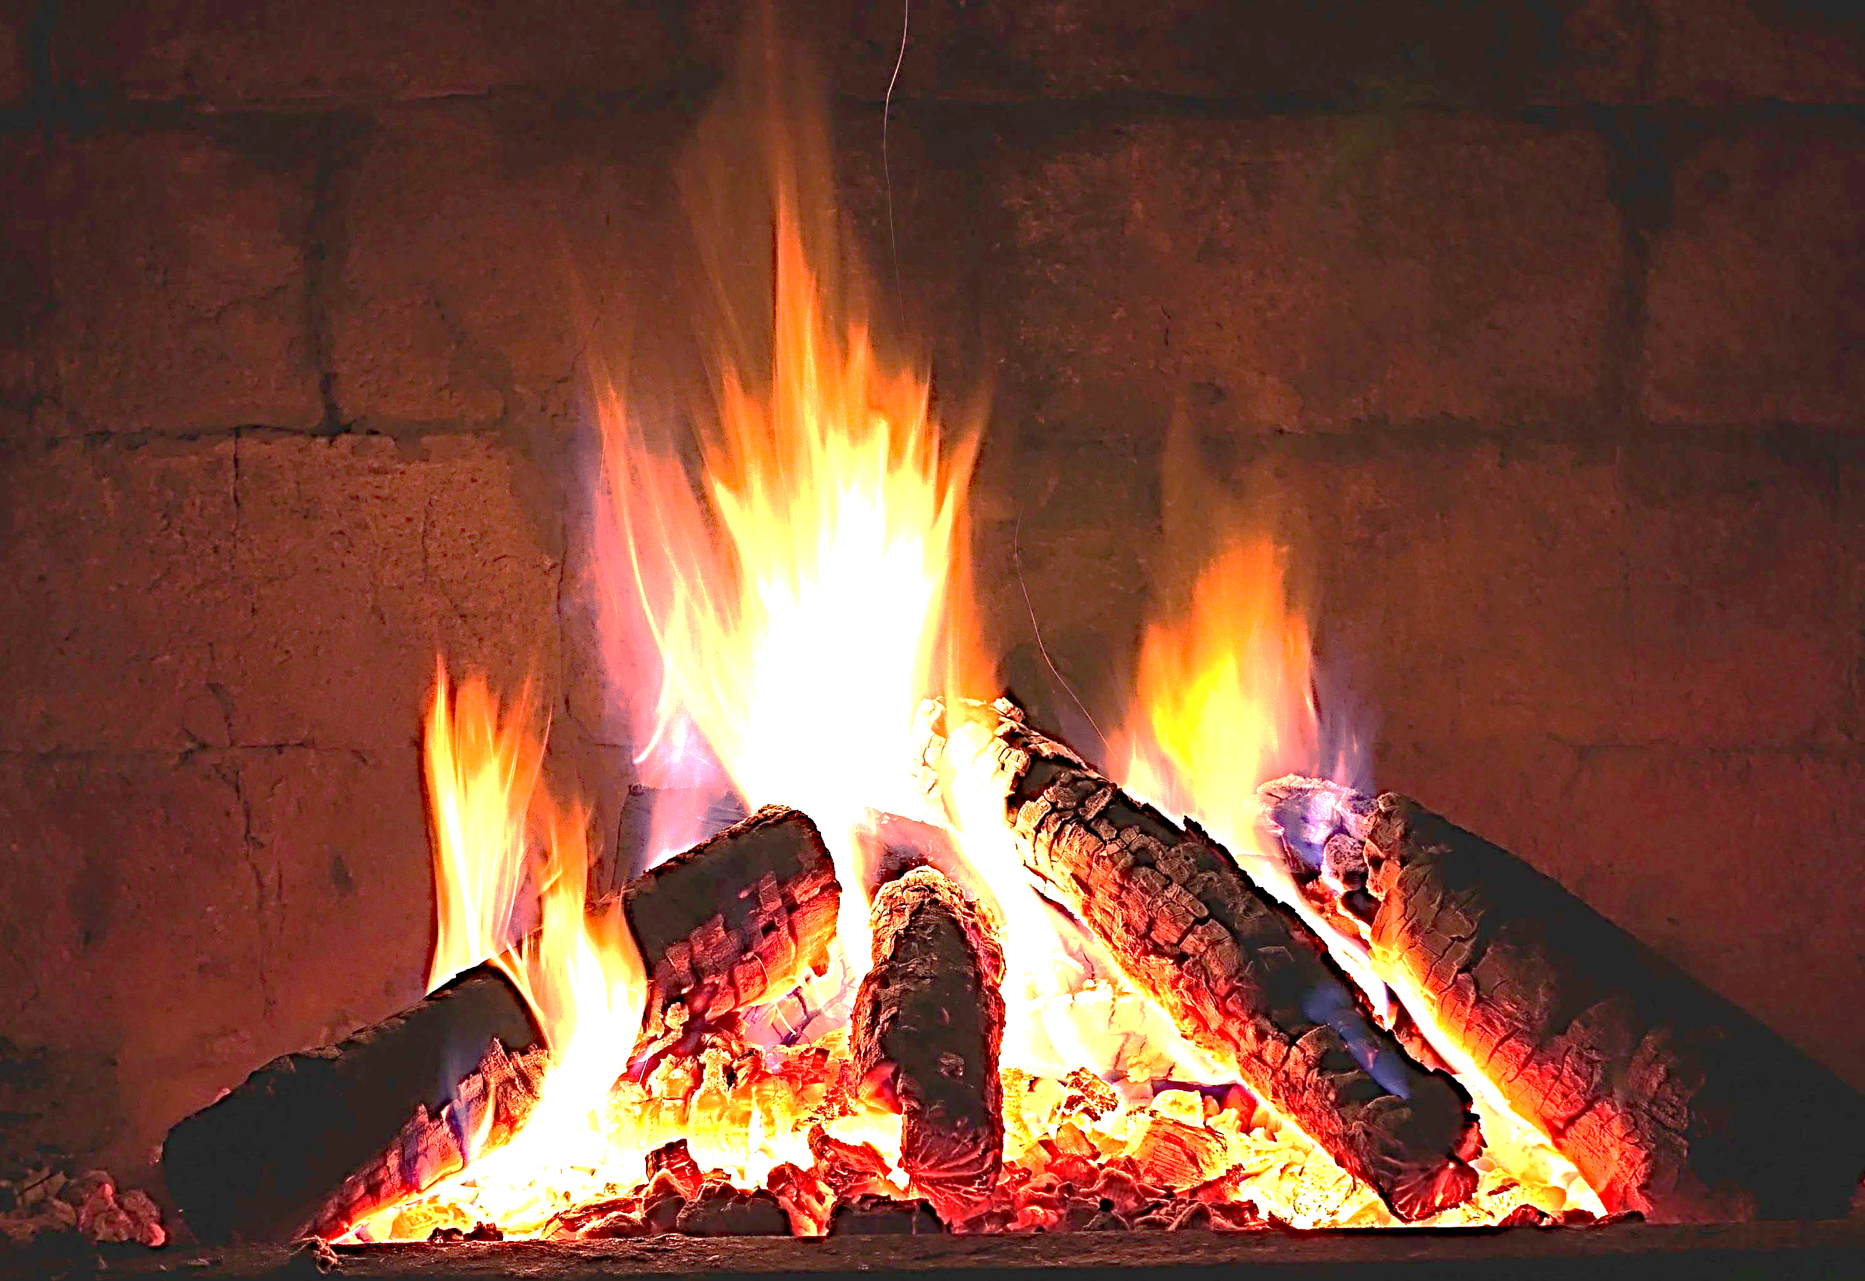
Norma 11859 – 1
Per. Ind. Cesare Speroni

Slide 2
Impianti alimentati a combustibile liquido e solido, per uso civile, in esercizio - Linee guida per la verifica dell’idoneità al funzionamento in sicurezza – Parte 1 : Sistemi di evacuazione dei prodotti della combustione

Slide 3
Scopo
È quello di stabilire i criteri per la verifica della sussistenza dei requisiti di sicurezza dei sistemi di evacuazione dei prodotti della combustione (di seguito SEPC) degli impianti ad uso civile in esercizio alimentati
a combustibile liquido e/o solido
indipendentemente dalla data della loro realizzazione
La norma tratta esclusivamente gli aspetti di verifica e pertanto non può essere utilizzata come norma di progettazione, né di installazione, né per l’adeguamento.

Slide 4
Si applica agli impianti ad uso civile alimentati
a combustibile liquido avente un contenuto di zolfo (S) < 2000 mg/kg
combustibile solido pellet di legno (UNI EN ISO 17225 – 2)
bricchette di legno (UNI EN ISO 17225 – 3)
cippato di legno (UNI EN ISO 17225 – 4)
legna da ardere (UNI EN ISO 17225 – 5)

Slide 5
Quando previsto dalla legislazione vigente
dichiarazione di rispondenza secondo il D.M. 37/2008, rapporto di controllo secondo il D.P.R. 74/2013
su specifica richiesta dell’utente o delle autorità competenti
ogni qualvolta si riscontri un’anomalia di funzionamento del SEPC
verifica del SEPC ai fini di un intervento di manutenzione straordinaria sulle rimanenti parti di impianto

Slide 6
N.B.:
non si applica
agli impianti asserviti a cicli di processo industriale e di cogenerazione
agli impianti asserviti agli apparecchi da cottura dei cibi privi di SEPC.

Slide 7
Definizioni
Apertura di ventilazione
è definita come un’apertura realizzata con connessioni dirette fra griglia di ingresso e griglia di uscita per l’afflusso di aria comburente
N.B.:
Per gli impianti soggetti alla regola tecnica secondo il decreto del Ministero dell’interno 28 aprile 2005, laddove il decreto si riferisce a “aperture di aerazione”, le stesse, ai fini della presente norma, sono da intendersi aperture di ventilazione secondo la presente definizione:
I locali devono essere dotati di una o più aperture permanenti di aerazione realizzate su pareti esterne

Slide 8
Funzionalità del SEPC
è definita come una caratteristica di un sistema di soddisfare i requisiti di sicurezza relativi
all’adduzione di aria comburente
all’evacuazione dei prodotti della combustione
e all’assenza di fuoriuscita verso l’ambiente interno dei prodotti stessi.

Slide 9
Idoneità al funzionamento temporaneo
è definita come la condizione o caratteristica determinata dalla presenza di anomalie che non costituiscono pericolo immediato e consente l’utilizzo dell’apparecchio a cui è collegato il SEPC per un periodo di tempo entro il quale il SEPC deve essere adeguato
Non idoneità al funzionamento dell’impianto
è definita come la Condizione o caratteristica che non permette di utilizzare l’impianto
N.B.:
La non idoneità al funzionamento può essere riferita a tutto l’impianto oppure a una parte di esso

Slide 10
Messa fuori servizio
è definito come l’intervento atto a impedire il funzionamento dell’apparecchio o di parte dell’impianto
Operatore
è definito come il soggetto, in possesso dei requisiti previsti dalla legislazione vigente, incaricato di effettuare le verifiche oggetto della presente norma
Requisiti essenziali di sicurezza
sono definiti come i requisiti fondamentali e inderogabili per garantire la sicurezza impiantistica e la tutela dell’incolumità delle persone, degli animali e dei beni necessari per assicurare l’idoneità al funzionamento di un impianto.

Slide 11
Sistema di evacuazione dei prodotti della combustione (SEPC)
È definito come l’insieme dei manufatti che concorrono allo scarico dei prodotti della combustione, dal punto di uscita dal generatore allo sbocco in atmosfera e può comprendere uno o più dei seguenti elementi
camino;
canale da fumo;
condotto di evacuazione dei prodotti della combustione;
condotto coassiale;
collettore;
condotto per intubamento;
comignolo.

Slide 12
Soggetto che utilizza a qualsiasi titolo rimpianto oggetto della verifica
Utilizzatore
L’utilizzatore può essere rappresentato da persona maggiorenne delegata
Coincide con il “Responsabile dell’impianto” come definito dal D.Lgs. 192/2005, articolo 7, comma 1.

Slide 13
Verifiche
Le verifiche stabilite dalla presente norma sono finalizzate ad accertare
l’assenza di anomalie tali da pregiudicare la sicurezza e l’incolumità delle persone, degli animali e dei beni
la sussistenza dei requisiti essenziali di sicurezza, al fine di poter formulare un giudizio sull’idoneità o la non idoneità al funzionamento del SEPC

Slide 14
La presente norma prevede che l’operatore possa esprimere i giudizi di seguito elencati: SEPC idoneo al funzionamento.
Tale giudizio è determinato dall’assenza di anomalie e permette l’utilizzo dell’apparecchio a cui è collegato il SEPC senza la necessità di alcun intervento

Slide 15
Giudizi
SEPC idoneo al funzionamento
Tale giudizio è determinato dall’assenza di anomalie e permette l’utilizzo dell’apparecchio a cui è collegato il SEPC senza la necessità di alcun intervento
SEPC idoneo al funzionamento temporaneo
Tale giudizio è determinato dalla presenza di anomalie che non costituiscono pericolo immediato e consente l’utilizzo dell’apparecchio a cui è collegato il SEPC per un periodo di tempo entro il quale il SEPC deve essere adeguato.
Gli interventi necessari per l’adeguamento devono essere eseguiti in conformità alle leggi e norme vigenti applicabili.
In ogni caso l’operatore è tenuto a diffidare formalmente l’utilizzatore dall’utilizzare l’apparecchio oltre i limiti stabiliti

Slide 16
SEPC non idoneo al funzionamento
Tale giudizio è determinato dalla presenza di anomalie che, in caso di utilizzo dell’apparecchio a cui è collegato il SEPC, possono costituire pericolo immediato
In tal caso l’operatore deve immediatamente mettere fuori servizio l’apparecchio e diffidare formalmente l’utilizzatore dall’utilizzare l’apparecchio fino ad avvenuto adeguamento

Slide 17
RTV
Il Rapporto Tecnico di Verifica è un documento composto da tre sezioni, nelle quali devono essere riportati
i dati identificativi dell’impianto (sezione 1)
i controlli eseguiti sul SEPC e i risultati conseguiti (sezione 2)
la sintesi dei risultati e il giudizio conclusivo sullo stato di sicurezza del SEPC (sezione 3).

Slide 18
Attività Preliminari
Come prima azione l’operatore deve accertarsi che l’impianto non presenti evidenti situazioni di pericolo che possano pregiudicare la sicurezza propria e dell’utilizzatore e l’incolumità delle persone, degli animali e dei beni in genere
In caso di evidenti situazioni di pericolo, l’operatore deve sospendere l’attività di verifica e mettere fuori servizio, a seconda del caso, l’impianto o parte di esso o gli apparecchi.

Slide 19
L’impianto o la parte di impianto o gli apparecchi che presentano visivamente evidenti situazioni di pericolo
devono essere lasciati fuori servizio
fino all’eliminazione della situazione di pericolo e l’utilizzatore
deve essere diffidato dall’utilizzarli
fino a quando non siano state rimosse le cause di tale situazione

Slide 20
Si considerano in particolare pregiudizievoli per la sicurezza
la presenza di prodotti gassosi della combustione in ambiente (interno) di installazione
principio di incendio dei materiali combustibili adiacenti al sistema di evacuazione dei prodotti della combustione e/o apparecchio

Slide 21
Si considerano in particolare pregiudizievoli per la sicurezza
la presenza di prodotti gassosi della combustione in ambiente (interno) di installazione
principio di incendio dei materiali combustibili adiacenti al sistema di evacuazione dei prodotti della combustione e/o apparecchio

Slide 22
Controllo dell’afflusso di aria comburente
Deve essere verificato che le aperture di ventilazione e/o i condotti per l’adduzione dell’aria comburente siano di sezione netta adeguata, dimensionate secondo le indicazioni fornite dal fabbricante dell’apparecchio sul manuale di istruzioni, oppure, in assenza, siano in accordo con le norme applicabili e siano libere da qualsiasi ostacolo che impedisca l’afflusso di aria.
In alternativa alla verifica dimensionale è possibile effettuare una verifica mediante la prova di ventilazione ambiente descritta in Appendice B

Slide 23
Appendice B
La verifica deve essere eseguita secondo la seguente procedura
chiudere tutte le finestre e le porte che comunicano con l’ambiente esterno
accendere l’apparecchio alla potenza termica nominale ed eventuali altri dispositivi e/o apparecchi che potrebbero mettere in depressione il locale, inclusi eventuali impianti VMC presenti
collegare allo strumento i due capillari di pari lunghezza e portare all’esterno uno dei due capillari
accendere lo strumento
aprire la porta o finestra nelle vicinanze dell’apparecchio sul quale si vuole eseguire la prova

Slide 24
attendere 30 secondi e successivamente leggere il valore rilevato dallo strumento che deve essere di 0 Pa ± 0,2, altrimenti azzerare lo strumento (il valore misurato corrisponde alla pressione esterna)
avviare il primo ciclo di misurazione per 30 secondi a finestra chiusa, e rilevare il valore più alto
ripetere la misura con altri due cicli come ai punti da 5) a 7), per un totale di 3 cicli
la media delle tre misure deve risultare non maggiore di 4 Pa
tenere conto che eventuali disturbi della misurazione possono essere dati dalla presenza di vento e da spostamento dello strumento o interferenze sui capillari.

Slide 25
Anomalie che determinano l’idoneità al funzionamento temporaneo
Per potenze al focolare complessive ≤ a 35 kW, si considerano anomalie che determinano l’idoneità al funzionamento temporaneo
locali d’installazione con aperture e/o condotti di ventilazione aventi caratteristiche non conformi a quelle sopra riportate purché, a seguito del controllo della funzionalità, risultino soddisfatte contemporaneamente le condizioni seguenti
assenza di riflusso in ambiente interno dei prodotti della combustione
depressione di valore sufficiente ≤ 4 Pa
In caso contrario le condizioni di cui al presente punto devono essere considerate anomalie che determinano la non idoneità al funzionamento

Slide 26
Anomalie che determinano la non idoneità al funzionamento
Per potenze al focolare complessive ≤ a 35 kW, si considerano anomalie che determinano la non idoneità al funzionamento
l’assenza di adeguate aperture e/o condotti per la ventilazione permanente sopra riportate
la presenza di aperture e/o condotti per la ventilazione permanente aventi caratteristiche non conformi a quelle sopra riportate l’esito negativo della prova di ventilazione ambiente descritta in appendice B.

Slide 27
Nota
Le condizioni di cui ai punti a) e b) sopra riportate, sono considerate idonee al funzionamento nel caso venga eseguito, con esito positivo, il controllo del corretto afflusso di aria comburente mediante la prova di ventilazione ambiente descritta in appendice B

Slide 28
Controllo dell’assenza di riflusso
Per gli apparecchi a tiraggio naturale e gli apparecchi muniti di ventilatore, deve essere eseguito mediante apposito strumento e/o apparecchio di misura come riportato in appendice C.
Il controllo deve essere effettuato lungo tutto il percorso del canale da fumo/condotto di scarico/collettore fino al punto in cui gli stessi si raccordano al camino/condotto intubato

Slide 29
Appendice C
Procedura di verifica mediante misura dell’anidride carbonica in ambiente
accendere l’apparecchio alla potenza nominale e portare rimpianto a regime secondo le istruzioni del fabbricante dell'apparecchio
usare uno strumento specifico per rilevare CO₂ in ambiente, avente risoluzione 1 ppm e precisione ± 5%
arieggiare il locale fino ad ottenere nel locale una concentrazione di CO₂ uguale a quella dell’aria esterna (in genere pari a 400 – 600 ppm)
posizionare il sensore nelle vicinanze dell’apparecchio, del raccordo tra apparecchio e canale da fumo/condotto di scarico/collettore e delle giunzioni del canale da fumo/condotto di scarico/collettore, in almeno 3 posizioni e sostare per almeno 30 secondi (ove non specificato dal fabbricante dello strumento) in ogni posizione
il riflusso viene indicato da un aumento del valore CO₂ oltre 1000 ppm raggiunto entro 30 secondi.

Slide 30
Procedura di verifica indiretta della tenuta/riflusso del SEPC di tipo coassiale
usare uno strumento per rilevare O₂ con risoluzione 0,1%, campo di misura 0 – 21%, precisione ± 0,3%
accendere l’apparecchio alla potenza nominale e portare rimpianto a regime secondo le istruzioni del fabbricante
inserire la sonda nell’apposito foro di misura dell’aria comburente posto sul condotto coassiale
N.B.:
un valore dell’ossigeno inferiore al 20,6% è indicativo di una perdita o della presenza di riflusso di fumi al terminale.

Slide 31
Anomalie che determinano l’idoneità al funzionamento temporaneo
Si considerano anomalie che determinano l’idoneità al funzionamento temporaneo
la presenza di riflusso, in caso di apparecchi installati all’esterno degli edifici
la presenza di riflusso, in caso di apparecchi installati
in vani tecnici ad uso esclusivo non comunicanti con locali destinati a soggiorno di persone
in locali non presidiati e/o non destinati a soggiorno di persone non comunicanti con locali destinati a soggiorno di persone, a condizione che i vani tecnici e/o i locali suddetti siano dotati di adeguata ventilazione e siano aerati
In caso contrario le condizioni di cui al presente punto devono essere considerate anomalie che determinano la non idoneità al funzionamento.

Slide 32
Anomalie che determinano la non idoneità al funzionamento
Si considera anomalia che determina la non idoneità al funzionamento la presenza di riflusso in caso di apparecchi installati
in locali destinati a soggiorno di persone o ricovero animali
in vani tecnici comunicanti con locali destinati a soggiorno di persone
in locali non presidiati e/o non destinati a soggiorno di persone comunicanti con locali destinati a soggiorno di persone o ricovero animali

Slide 33
Controllo della depressione
Il controllo della depressione ha lo scopo di misurare la depressione che si produce nel SEPC durante il normale funzionamento degli apparecchi funzionanti con espulsione dei prodotti della combustione non in pressione
N.B.
Inclusi gli apparecchi con ventilatore ma operanti con SEPC in depressione
A tal fine deve essere tenuta in debita considerazione l’eventuale presenza, nello stesso locale e/o in locali comunicanti, di altri apparecchi che durante il funzionamento potrebbero creare nell’ambiente una depressione tale da interferire nel corretto funzionamento.

Slide 34
N.B.
Gli apparecchi e dispositivi che possono interferire con il funzionamento dell’apparecchio a combustibile solido o liquido sono
altri apparecchi a camera di combustione aperta alimentati con combustibile liquido o solido; apparecchi a gas di tipo B
dispositivi per l’estrazione dell’aria e/o vapori
sistemi di ventilazione meccanica controllata (VMC)

Slide 35
La misurazione della depressione deve essere eseguita secondo le modalità riportate in Appendice D e i valori registrati devono essere conformi a quanto prescritto dal fabbricante dell’apparecchio o secondo una relazione di calcolo ai sensi della UNI EN 13384 – 1 o altro metodo equivalente
In assenza di tali indicazioni, i valori della depressione devono essere
≥ di 6 Pa (per apparecchi a caricamento automatico la misura deve essere eseguita in condizioni di funzionamento al minimo)
e ≤ di 30 Pa

Slide 36
Appendice D
Metodo di verifica
Il metodo consiste nella misurazione della depressione esistente tra la sezione di uscita dei prodotti della combustione a valle dell’apparecchio e il locale/ambiente di installazione dell’apparecchio medesimo
Il foro di misura della depressione deve essere ubicato immediatamente a valle dell’apparecchio. In caso di presenza di sistemi filtranti e/o ventilatori e/o recuperatori di calore il foro di misura della depressione deve essere ubicato a valle dell’ultimo componente

Slide 37
La verifica deve essere eseguita secondo la seguente procedura
chiudere tutte le finestre e le porte che comunicano con l’ambiente esterno
chiudere a tenuta eventuali camini o condotti di scarico aperti e non utilizzati presenti nel locale di installazione dell’apparecchio o in locali con esso comunicanti
accendere l’apparecchio alla portata termica effettiva
accendere eventuali altri dispositivi e/o apparecchi che potrebbero mettere in depressione il locale. L’operatore deve tener conto di eventuali impianti VMC presenti e registrare, nella documentazione da rilasciare, la configurazione di prova (per es. VMC accesa o VMC spenta)
posizionare la sonda della temperatura aria all’esterno in un punto adatto a percepire la temperatura dell’aria esterna, in posizione tale da non risentire di eventuali fonti di calore.

Slide 38
accendere lo strumento di misurazione della depressione, attendere l’azzeramento e successivamente inserire la sonda nell’apposito foro di misura presente nel canale da fumo
quando l’apparecchio è a regime eseguire la misurazione della depressione, verificando che non vi siano variazioni significative nel valore di lettura entro un intervallo di almeno 10 secondi

Slide 39
la misura rilevata deve essere normalizzata a 20°C
nel caso di temperature diverse da 20°C e in cui lo strumento non abbia tale funzione, deve essere calcolata la depressione normalizzata a 20°C secondo la seguente formula
D₂₀ = D_{m} – 0,05 x (20 – T_{m} ) [Pa]
Dove
D₂₀ è la depressione rapportata a 20 °C
D_{m} è la depressione misurata
T_{m} è la temperatura dell’aria esterna misurata, espressa in gradi centigradi
N.B.
La formula di cui sopra non si applica in presenza di un limitatore di tiraggio.

Slide 40
al termine della misurazione, l’operatore deve chiudere stabilmente il foro, in modo da garantire la tenuta del canale da fumo/condotto durante il normale funzionamento dell’apparecchio compatibilmente con la designazione di prodotto degli elementi del canale da fumo.

Slide 41
Anomalie che determinano l’idoneità al funzionamento temporaneo
Si considera anomalia che determina l’idoneità al funzionamento temporaneo
quando il risultato della verifica della depressione è non conforme a quanto prescritto dal fabbricante dell’apparecchio o a una relazione di calcolo, ma è comunque compreso tra 6 Pa e 30 Pa, a condizione che siano rispettate entrambe le seguenti condizioni
il locale d’installazione sia dotato di adeguate aperture di ventilazione
non siano presenti fenomeni di riflusso

Slide 42
Anomalie che determinano la non idoneità al funzionamento
Si considera anomalia che determina la non idoneità al funzionamento
quando il risultato della verifica della depressione è non conforme a quanto prescritto dal fabbricante dell’apparecchio o a una relazione di calcolo, è comunque compreso tra 6 Pa e 30 Pa ma il locale è dotato di aperture di ventilazione non adeguate o è privo di aperture di ventilazione
oppure quando il risultato della verifica della depressione è non conforme a quanto prescritto dal fabbricante dell’apparecchio o a una relazione di calcolo, è comunque compreso tra 6 Pa e 30 Pa ma sono presenti fenomeni di riflusso
oppure quando il risultato della verifica della depressione è non conforme a quanto prescritto dal fabbricante dell’apparecchio ed è minore di 6 Pa o maggiore di 30 Pa.

Slide 43
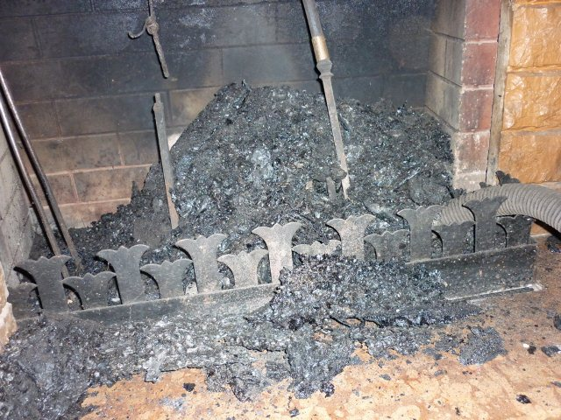
Incidenti

Slide 44
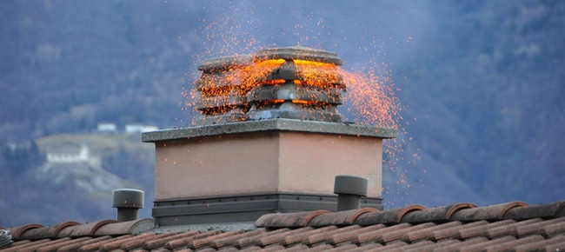
Incidenti

Slide 45
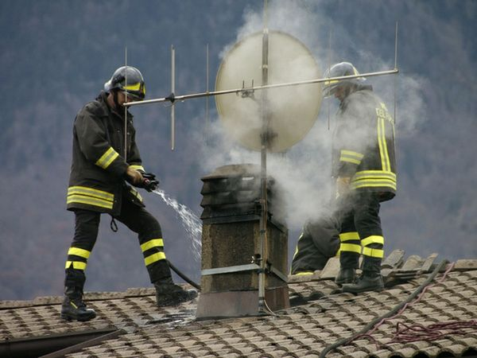
Incidenti

Slide 46
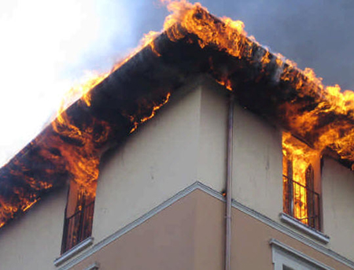
Incidenti

Slide 47
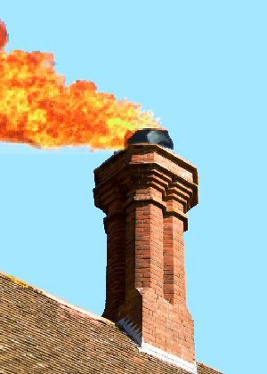
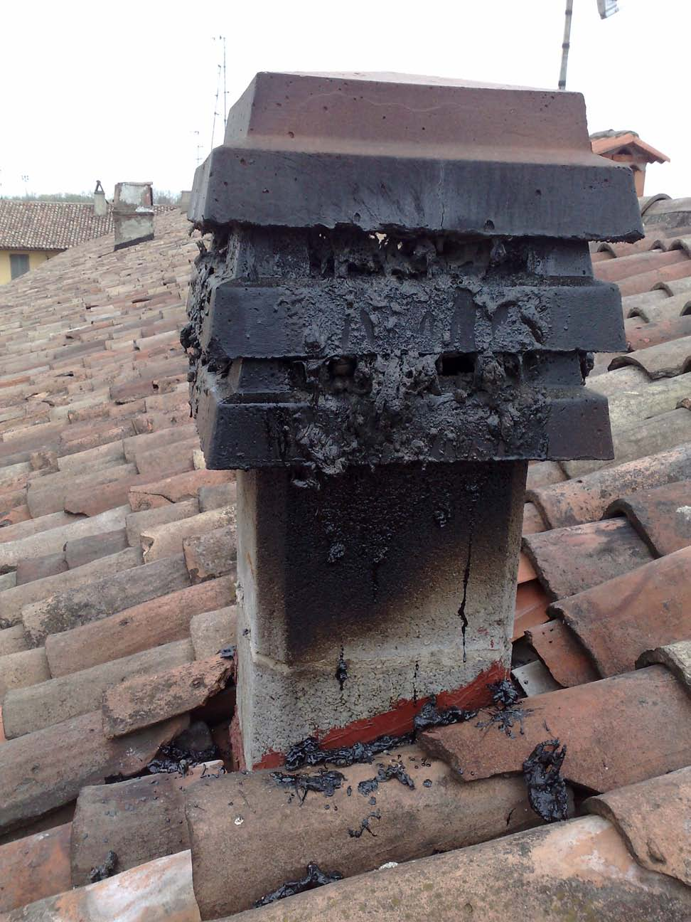
Incidenti

Slide 48
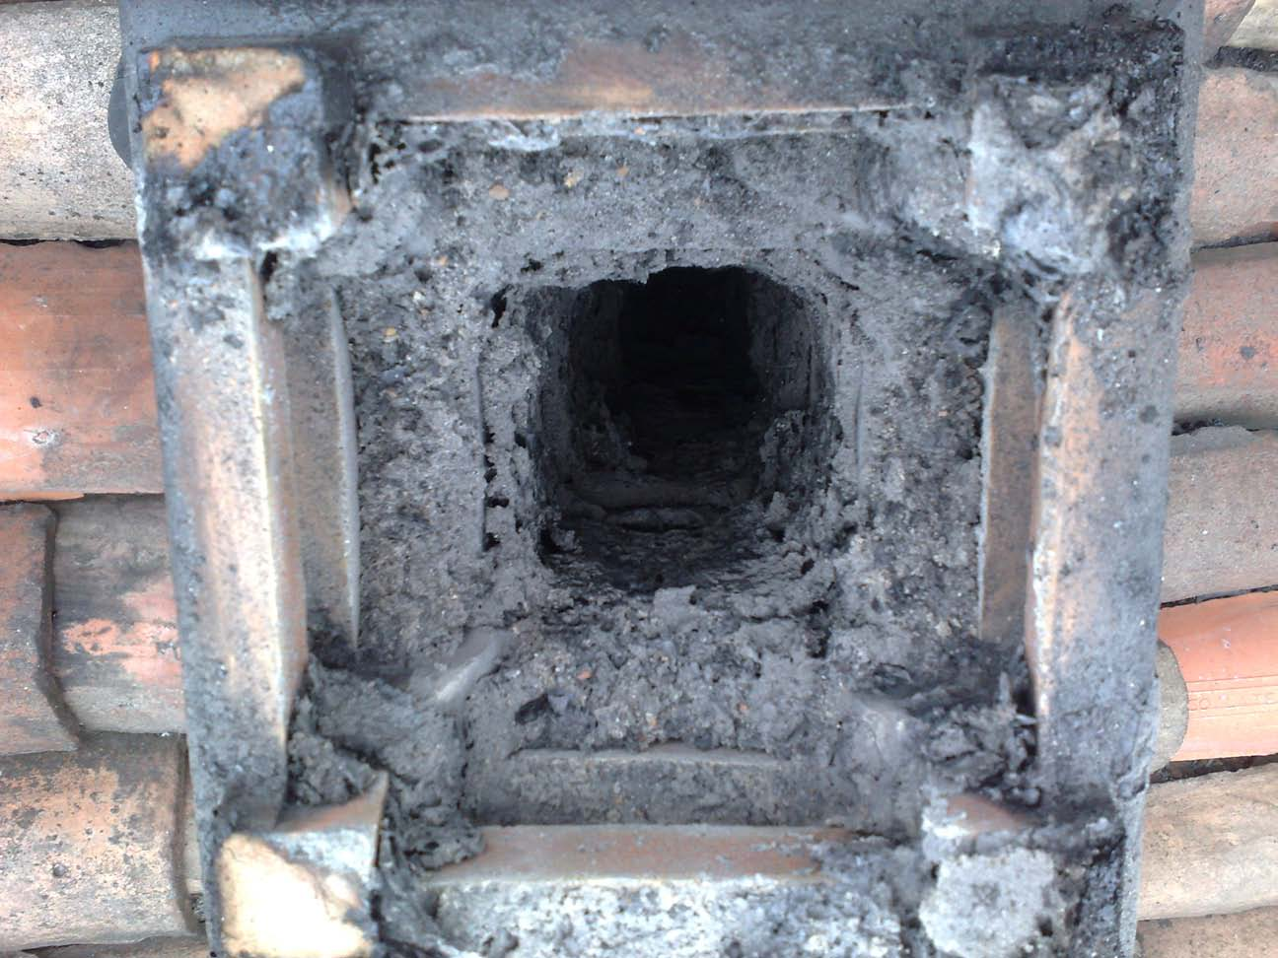
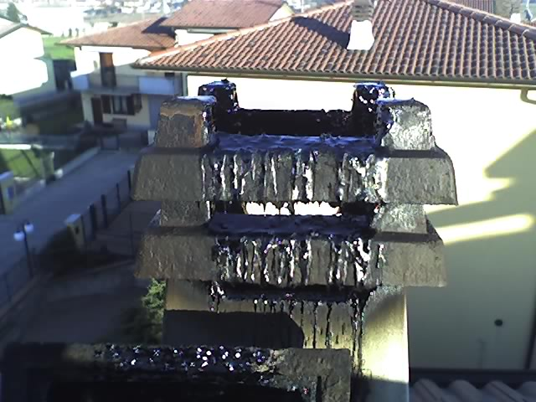
Incidenti

Slide 49
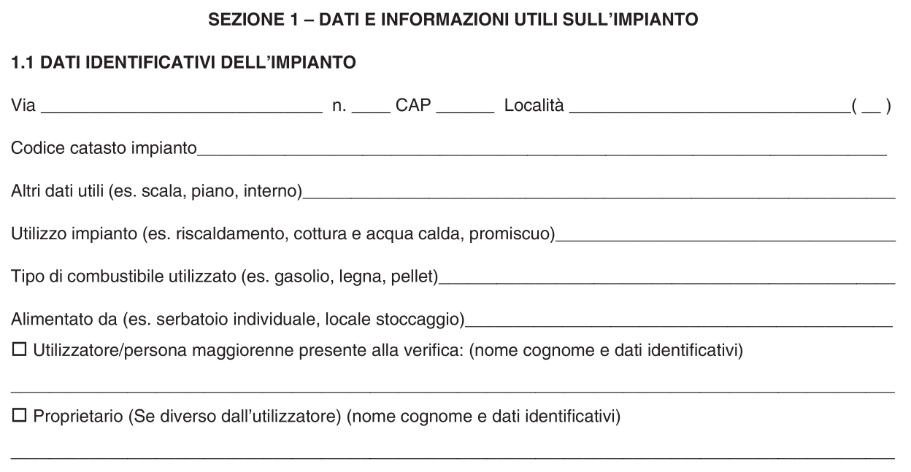
RTV

Slide 51
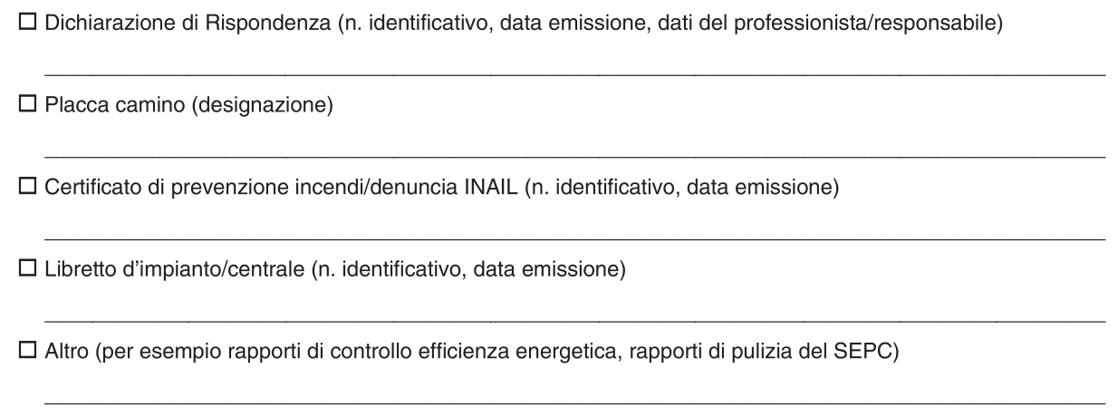

Slide 52
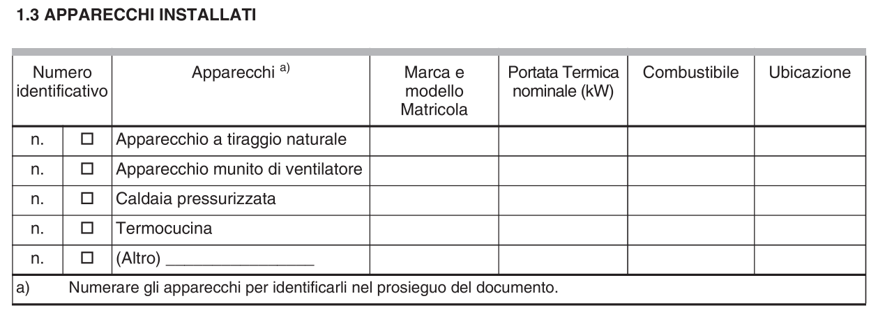

Slide 53
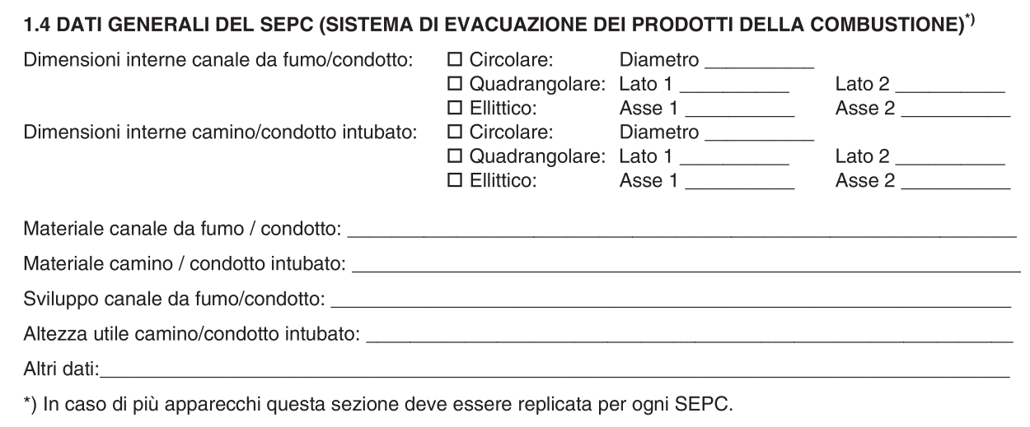

Slide 54
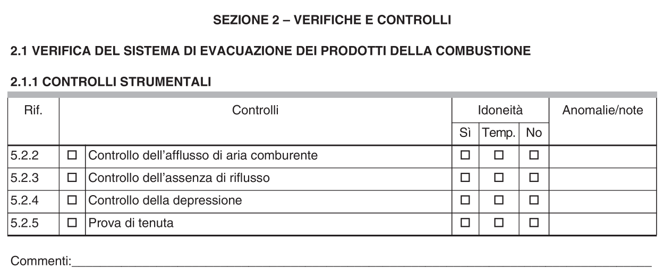

Slide 55
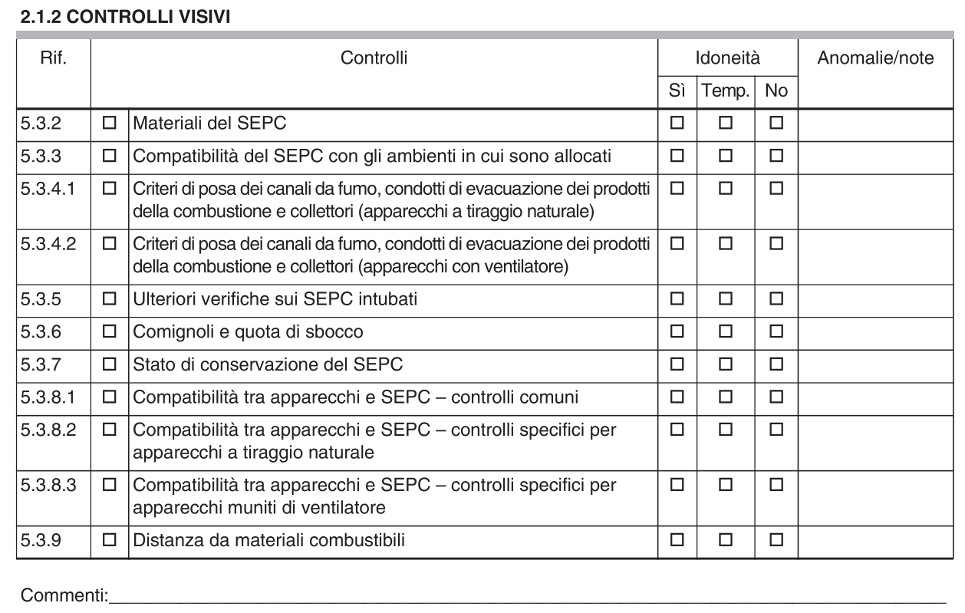

Slide 58
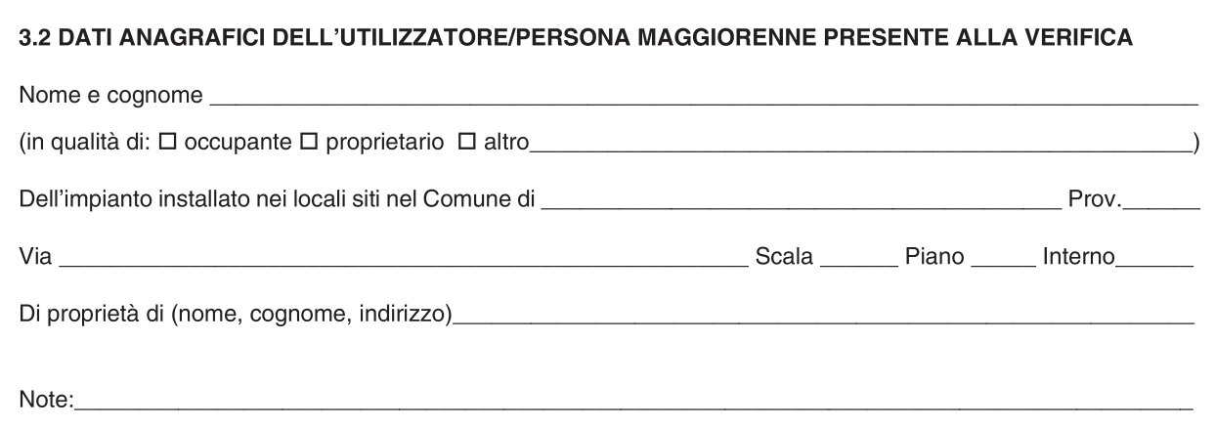

Slide 60
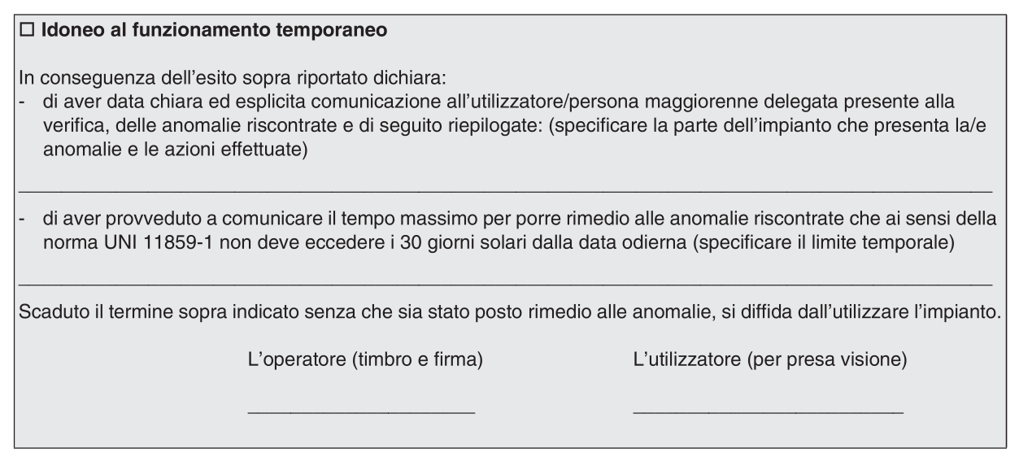

Slide 61
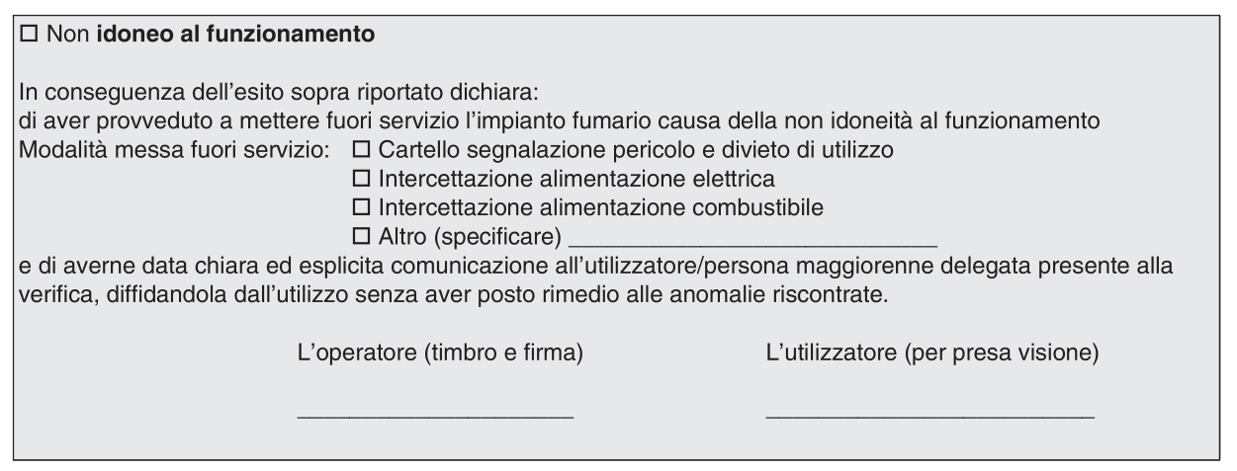

Slide 63
Centrali termiche

Slide 64
Attualmente non esistendo la regola tecnica antincendio che regola la costruzione e/o la realizzazione di questa tipologia di impianti, è necessario fare riferimento
alla Circolare di chiarimento n.° 0003746 del 25 marzo 2014 emanata dal Ministero dell’Interno (VVF) che cita
L’unico riferimento normativa al riguardo è costituito dal punto 5.1 della Circolare n.° 52 del 20 novembre 1982 che prevede tra le altre cose che
“per gli impianti termici alimentati con combustibili solidi, in attesa della emanazione dell’apposita normativa, potranno essere applicati criteri di sicurezza analoghi a quelli previsti per gli impianti alimentati a combustibile liquido
Circolare n.° 73 del 29 luglio 1971 - per quanto concerne l’ubicazione, le caratteristiche costruttive, le dimensioni, gli accessi e le comunicazioni, le aperture di ventilazione”, da intendersi ora riferito al D.M. 28 aprile 2005

Slide 65
Particolare attenzione deve essere prestata in merito all’installazione del “serbatoio” di cui al Titolo VI (Deposito di combustibile liquido) del D.M. 28 aprile 2005, nello specifico chiaramente riferito al deposito di combustibile solido.
Il Titolo VI (Deposito di combustibile liquido)
comma 1 (ubicazione)
numero 4, prescrive:
“I locali devono essere destinati esclusivamente a deposito di combustibile liquido a servizio dell'impianto”.

Slide 66
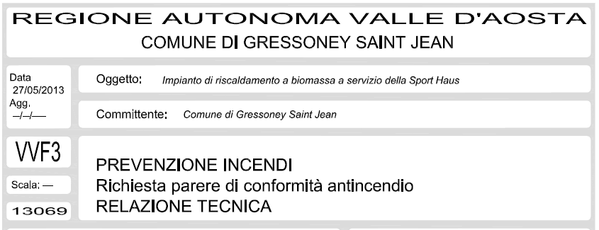
Esempio

Slide 67
Un’altra specificità riguarda il “deposito con serbatoi fuori terra all'interno di un edificio”, per il quale sempre il D.M. 28 aprile 2005 prescrive
“i serbatoi devono essere installati in apposito locale avente caratteristiche di resistenza al fuoco almeno REI 120, su apposite selle di resistenza al fuoco R 120, posizionati ad una distanza reciproca nonché dalle pareti verticali ed orizzontali del locale, tale da garantire l'accessibilità per le operazioni di manutenzione ed ispezione.
La porta di accesso deve avere, in ogni caso, la soglia interna sopraelevata, onde il locale possa costituire bacino di contenimento impermeabile, di volume almeno pari alla capacità complessiva dei serbatoi”

Slide 68
Esempio
L’impianto di tipo centralizzato è destinato alla produzione del calore per riscaldamento e acqua calda sanitaria.
Esso sarà eseguito a regola d’arte nel rispetto delle disposizioni di prevenzioni incendi.
Non vi è specifica normativa che regolamenta l’attività di centrale termica “alimentata a combustibile solido, ma per analogia”, per quanto possibile, si ritiene corretto attenersi alle disposizioni di prevenzione incendi indicate nel
Decreto 28 aprile 2005 “Approvazione della regola tecnica di prevenzione incendi per la progettazione, la costruzione e l’esercizio degli impianti alimentati a combustibili liquidi

Slide 69
Aperture di ventilazione
L'aerazione naturale del locale destinato a Centrale Termica sarà costituita da un apertura ricavata sulla parete, di lunghezza non inferiore a 15% del perimetro, confinante con intercapedine ad uso esclusivo, con larghezza di 60 cm attestata superiormente su spazio a cielo libero, con griglia metallica garantendo una superficie di aerazione almeno pari a e comunque ≥ a 2500 cm²

Slide 70
Aperture di ventilazione
Dati centrale termica
superficie in pianta 115,37 m²
potenza generatore 900 kW
La superficie di aerazione minima richiesta sarà pari a
S = 900*9 = 8100cm²

Slide 71
Tale superficie di aerazione verrà ottenuta per mezzo della porta di accesso alla centrale termica e per mezzo di un’apertura realizzata sulla parete confinante con intercapedine larga 80 cm grigliata in copertura
Dalla porta otteniamo una ventilazione pari a 3404 cm² e dall’apertura su parete perimetrale 5000 cm²

Slide 72
Deposito di cippato
Ubicazione
Per l’alimentazione della centrale termica sarà presente un locale ricavato in calcestruzzo in posizione seminterrata adiacente alla centrale termica.
Il deposito presenterà una resistenza al fuoco REI180.

Slide 73
Capacità
Il locale di stoccaggio avrà dimensioni di “6.60 x 7.00 m” con altezza di 4.00 m.
Il decreto preso a riferimento non include indicazioni in merito alla ventilazione del locale a deposito del cippato, tuttavia è stata predisposta un’apertura grigliata sulla facciata sud di 0,6 m²
Il deposito non è soggetto al controllo di prevenzione incendi in quanto non supera i 50.000 kg, supponendo infatti il carico massimo di 180 m³, essendo
1 m³ di cippato = 230 kg si raggiunge un massimo di 48.600 kg

Slide 74
Capacità
Non essendoci nel decreto preso a riferimento una specifica limitazione sulla capacità di accumulo per i depositi di combustibile solido è stato ipotizzata la seguente riflessione:
il volume massimo previsto dal decreto preso a riferimento è pari a 100 m³ di combustibile liquido.
Il cippato ha tuttavia un potere calorifero pari a 3150.00 kcal/kg, circa un terzo rispetto ai combustibili liquidi (ad esempio gasolio 10198.72 kcal/kg), pertanto si ipotizza di poter avere un deposito di circa 300 m³ di cippato. Tuttavia a livello cautelativo abbiamo mantenuto un volume massimo di accumulo di cippato pari a 180m³ per garantire comunque al palazzetto un rifornimento di combustibile minimo adeguato al volume da climatizzare.

Slide 75
Caratteristiche
Il locale sarà seminterrato e nella parte superiore verrà installato un coperchio carrabile apribile manualmente per garantire l’accesso dall’alto e il rifornimento tramite carico da automezzo predisposto.
Il deposito di cippato sarà separato dalla centrale termica tramite una muratura in c.l.s. e la comunicazione diretta per il trasferimento del combustibile dal deposito alla caldaia avverrà per mezzo di una coclea trasportatrice.

Slide 76
Per garantire un’ adeguato controllo ed un livello di sicurezza congruo alla tipologia di attività verranno installati i seguenti dispositivi:
Getto d’acqua per interruzione comunicazione diretta tra deposito cippato e locale centrale termica.
L’attivazione di tale flusso d’acqua sarà attivato tramite elettrovalvola comandata dai rivelatori di fumo e di calore installati in ambiente.
Impianto sprinkler con testine termosensibili installato all’interno del locale deposito cippato.

Slide 81
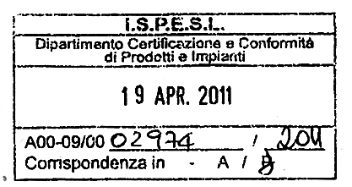

Slide 84
Grazie per l’attenzione
La presente dispensa non sostituisce e non è da intendere come sostitutiva delle norme afferenti l’argomento trattato e del materiale ufficiale UNI di supporto.
Le informazioni e gli approfondimenti indicati dalla presente dispensa non esonera in alcun modo gli operatori del settore dall’osservanza di tutte le prescrizioni di cui alla legislazione e normativa vigenti anche se non espressamente citate nel presente documento o intervenute successivamente alla pubblicazione e/o alla consegna.
P.I. Speroni Cesare

